Slide 1
Організація та мотивація відділу продажу

Slide 2
Головні елементи структури відділу з продажу, котрий генерує нових клієнтів
Ефективний відділ продажів – це не кілька людей, які щось продають, а система з чіткою структурою, ЦКП для кожної ролі, прозорими планами, регламентами й зрозумілою відповідальністю.
Сильний відділ продажів працює не на кількість дзвінків, а на якісну комунікацію, екологічні продажі, повернення клієнтів і формування амбасадорів бренду.
Старт побудови відділу – це не з найму менеджерів, а з постановки фінансової OKR-цілі, розрахунку воронки, конверсій і потрібного обсягу дій, щоб вийти на прибуток.
Організаційна структура та еволюція команди (менеджери → тімлід → керівник відділу продажів) мають бути спроєктовані заздалегідь, з прописаними ЦКП і логікою розвитку ролей.
CRM, IP-телефонія та підключені месенджери – базова інфраструктура системного відділу: без них губляться ліди, немає контролю, аналітики й безпеки клієнтської бази.
Регламенти, стандарти, скрипти продажів і єдина воронка – це те, що перетворює хаотичні дії менеджерів на керований, прогнозований процес, незалежний від зірок.
Адаптація нових менеджерів за структурованою програмою з перших днів суттєво знижує плинність, прискорює вихід на результат і економить час керівника.
Системний найм сейлзів базується на привабливій вакансії, пріоритетному розміщенні, масовому скринінгу й групових співбесідах – це дозволяє швидко відсіяти слабких і знайти сильних.
Відсутність системи у відділі продажів призводить до втрати угод, неможливості масштабування, відсутності прогнозованого доходу та постійного ручного контролю з боку власника.

Slide 3
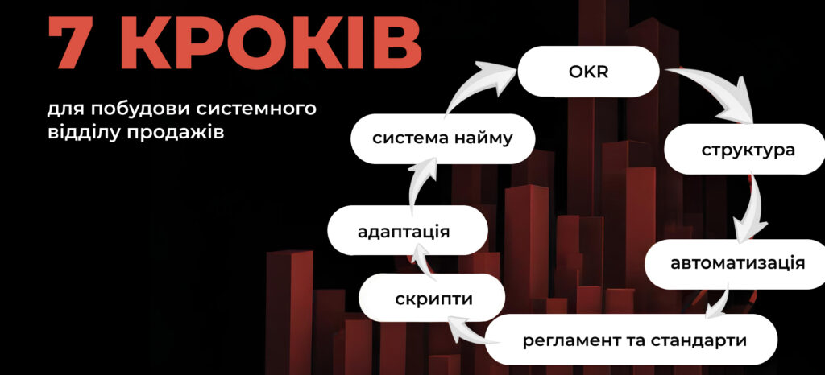

Slide 4
Крок 1. Поставити OKR ціль для відділу продажів
Відділ продажів — єдиний відділ, який приносить бізнесу гроші. Усі останні їх витрачають. Суть бізнесу — прибуток.
Отримати його можна лише за рахунок продажів. Але перед тим, як створювати відділ продажів, поставте OKR-ціль. Це амбітна мета, вона ставиться на великий термін (квартал, півроку, рік, залежно від того, яка ваша фінансова мета).
Key Results ― це тактичні дії, які декомпозовані на день, тиждень, місяць для досягнення амбітної мети.
Для постановки фінансової цілі використовуйте такі дані:
Скільки прибутку ви хочете отримувати, як власник?
Яка маржинальність бізнесу?
Яка загальна конверсія воронки продажів?
Яка конверсія кожного, окремого етапу воронки продажів?
Скільки лідів (контактів потенційних клієнтів) ви отримуєте при вході в воронку продажів кожного місяця?
Який середній чек?
Скільки дій треба зробити, щоб закрити 1 угоду (кількість зустрічей, дзвінків 1 співробітника за 1 день)?

Slide 5
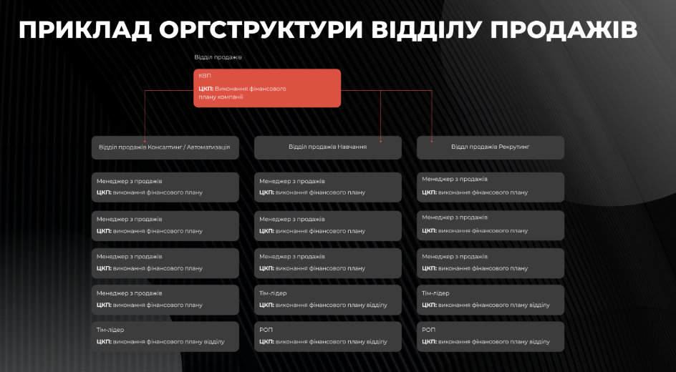

Slide 6
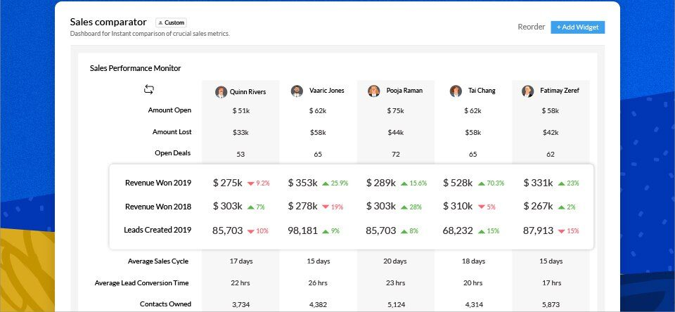
Крок 3. Впровадьте автоматизацію відділу продажів з CRM
Щоб позбутися хаосу в роботі менеджерів потрібна CRM-система, яка допомагає впорядкувати роботу відділу, аналізувати ефективність менеджерів та вибудовувати довгострокові відносини з клієнтами. CRM-система являється гарантом того, що менеджери не зільють базу клієнтів конкурентам або не заберуть із собою в разі звільнення. Це безпека даних.
Для автоматизації роботи відділу продажу вам знадобиться базовий набір інструментів автоматизації – CRM-система, IP-телефонія та підключення месенджерів.

Slide 7
CRM-система: контроль, порядок і безпека
CRM — це не просто програма. Це система управління продажами, яка дозволяє:
Вести єдину базу клієнтів з історією всіх комунікацій, дзвінків, листування та угод;
Автоматизувати рутину — нагадування, задачі, статуси, листи;
Контролювати роботу менеджерів і бачити реальні показники: кількість лідів, конверсії, швидкість обробки запитів;
Приймати обґрунтовані рішення на основі аналітики, а не припущень;
Побудувати чіткий процес продажу з фіксацією всіх дій — щоб нічого не загубилось;
Вести роботу з клієнтами через різні канали — електронну пошту, дзвінки, соцмережі, чати — і бачити всю історію в одному місці.
CRM — це також безпека бізнесу:
Уся інформація про клієнтів залишається в компанії, а не в голові або телефонах менеджерів;
Ви не втратите базу, навіть якщо зміниться команда;
Немає ризику, що менеджер “забере клієнтів із собою”;
Керівник або власник завжди має повний контроль і доступ до всіх даних.
Інтеграція месенджерів — критично важлива
Якщо ваші менеджери ведуть комунікацію з клієнтами в Telegram, Viber, WhatsApp, Instagram, Facebook — ці канали обов’язково потрібно підключити до CRM. Це дозволяє:
Зберігати всю історію листування в клієнтській картці;
Контролювати якість спілкування;
Аналізувати швидкість та ефективність відповіді;
Уникнути ситуацій, коли частина комунікації “випадає” з процесу.

Slide 8
IP-телефонія: прозорість і контроль дзвінків
IP-телефонія — другий базовий інструмент, який забезпечує:
Запис всіх дзвінків і можливість їх прослуховування;
Фіксацію пропущених дзвінків — жоден клієнт не залишиться без відповіді;
Аналітику дзвінків: кількість, тривалість, результативність;
Розподіл дзвінків на унікальні та повторні — це допомагає відстежити, з ким ми працюємо вперше, а з ким вже комунікували;
Переадресацію дзвінків — щоб клієнт завжди потрапив на менеджера;
Оптимізацію витрат на зв’язок.
Крок 4. Створити регламенти та стандарти бізнес-процесів
Всі бізнес-процеси треба чітко регламентувати та привести до єдиного стандарту.
Перший крок — описати всі бізнес-процеси (БП) роботи відділу продажів. Без цього неможливо створити ефективну структуру, в якій команда діє злагоджено, а результат прогнозований.
На основі цих бізнес-процесів формуються регламенти та стандарти роботи, які забезпечують чіткість, дисципліну та прозорість у щоденній діяльності команди.
Правила внутрішнього розпорядку (оформлення на роботу, графік, стажування, відпустки, лікарняні, робота у вихідні тощо).
Посадові інструкції з чітко визначеним ЦКП;
Регламент робочого дня: коли старт, коли планерка, коли звітність;
Регламент планерок (щоденних/щотижневих) — що обговорюється, хто готує, формат;
Регламент заповнення звітів і статистики дня;
Регламент по KPI;
Регламент роботи в CRM тощо.

Slide 9
Додаткові регламенти, які мають бути прописані згідно з логікою бізнес процесів:
Розподіл лідів та опрацювання лідів: хто, коли, на яких умовах отримує ліди, дедлайни опрацювання тощо;
Виставлення рахунків, підтвердження оплат — хто відповідає, який термін, яка комунікація;
Підписання договорів — стандартні шаблони, хто координує, терміни виконання;
Важливо:
Відділ продажів повинен працювати в єдиній, чітко описаній системі, де:
кожен знає, що і коли робити;
що є цінним кінцевим продуктом кожної посади та несе відповідальність;
процеси не залежать від конкретної людини;
можна швидко масштабуватись, набираючи нових менеджерів у чітку систему;
є можливість аналізу, оптимізації та системного зростання.
Крок 5. Написання скриптів з продажів для роботи з клієнтами
Скрипт продажів — це чітко прописаний сценарій розмови з клієнтом, який включає всі ключові етапи: знайомство, виявлення потреби, резюмування, презентацію, роботу з запереченнями та закриття угоди. Це не просто текст, а алгоритм дій, який допомагає менеджеру впевнено вести клієнта від першого контакту до закриття угоди, зберігаючи якість спілкування, підвищуючи конверсію та мінімізуючи помилки.
У кожного скрипта є чітка структура, яка складається із 5-ти основних етапів продажів:
Відкриття. Привітання, актуалізація, взяття ініціативи
Анамнез (виявлення болі/мотивації/потреби клієнта та його платоспроможність)
Діагноз (резюмуємо чи правильно ми зрозуміли потребу клієнта)
Презентація (презентуємо компанію та продукт)
Закриття (робимо пропозицію/оголошуємо ціну, встановлюємо дедлайн (обмеження в часі) для розрахунку та робимо заклик до дії)
Закриття заперечень (пропишіть відповіді на найтиповіші заперечення)

Slide 10
Крок 6. Програма адаптації менеджера з продажів у відділ
Щоб новий менеджер швидко включився в роботу, зрозумів продукт і впевнено почав комунікувати з клієнтами, важливо з перших днів дати йому чіткий план адаптації.
Ціль — закохати людину в компанію, продукт і самі продажі. Потрібно познайомити новачка з командою, показати офіс, робоче місце, провести коротку екскурсію, занурити в атмосферу, відкрити Базу знань з якої новачок швидко вивчить необхідну інформацію про компанію та продукт — створити відчуття залученості та турботи. Це сформує лояльність і позитивне ставлення з перших годин у команді.
Рекомендуємо скласти інтенсивну програму адаптації на 4–5 днів, яка включатиме:
Знайомство з компанією, командою, продуктом та внутрішніми процесами;
Вивчення навчальних матеріалів (скрипти, регламенти, відео, презентації, навчання з продажів);
Щоденні завдання з дедлайнами та короткі звіти для перевірки засвоєного;
Тестові завдання чи міні-презентації, щоб оцінити розуміння продукту;
Підключення до дзвінків або листування вже з 3–4 дня стажування;
Встановлення базових KPI з першого дня активної комунікації з клієнтами.
Такий підхід:
дає новачку впевненість і структуру;
знімає зайві питання та сумніви на старті;
дозволяє швидко оцінити потенціал;
економить час керівника (всі відповіді та алгоритм дій прописані в плані адаптації) та зменшує плинність кадрів у відділі продажів.

Slide 11
Крок 7. Впровадити систему найму за допомогою простих практичних порад
1. Формування привабливої вакансії
Опис вакансії — це перша точка контакту з потенційним кандидатом. Вона має не лише інформувати, а й мотивувати податися. Важливо подати пропозицію як можливість — із чітким акцентом на перевагах роботи в компанії, можливостях професійного розвитку та фінансовому зростанні.
Рекомендується використовувати персоналізоване звернення від власника бізнесу або керівника напряму — це створює відчуття відкритості та залученості.
Успішна вакансія — та, яка :
демонструє унікальність компанії,
чітко описує умови та очікування,
виділяється серед типових шаблонних оголошень.
Приваблива вакансія значно підвищує шанси привернути увагу сильного кандидата саме до вашої пропозиції.
2. Підвищуємо видимість вакансії
На ринку з високою конкуренцією стандартне розміщення часто не дає бажаного результату. Щоб отримати максимальну кількість відгуків, варто використовувати “гарячі” вакансії.
Це дозволяє вашій пропозиції залишатися у верхній частині результатів пошуку. Аналогічно до “ефекту Google”, кандидати рідко переглядають більше 2–3 сторінок, тому видимість безпосередньо впливає на кількість відгуків і якість вибору.
3. Масовий скринінг кандидатів
На етапі первинного відбору важливо не звужувати вибір лише до “ідеальних” резюме. Практика показує: зовнішня привабливість CV не завжди корелює з реальними навичками та мотивацією.
Задача цього етапу — зібрати якомога ширше коло потенційно релевантних кандидатів. Чим більший обсяг бази, тим вищі шанси знайти того, хто справді впишеться в команду за цінностями та результатами.

Slide 12
Проведення групової співбесіди
Щоб знайти одного ефективного менеджера з продажу, зазвичай, потрібно поспілкуватися приблизно з 30 кандидатами. Якщо проводити індивідуальні співбесіди, це потребує щонайменше 15 годин роботи — по 30 хвилин на кожну розмову.
Групова форма співбесіди дозволяє оптимізувати цей процес: ви можете оцінити одразу 10+- всіх кандидатів за 1 годину, не втрачаючи якість відбору. Такий підхід економить час, дозволяє побачити динаміку взаємодії учасників і швидше виокремити тих, хто дійсно підходить за енергією, стилем комунікації та мотивацією.

Slide 13
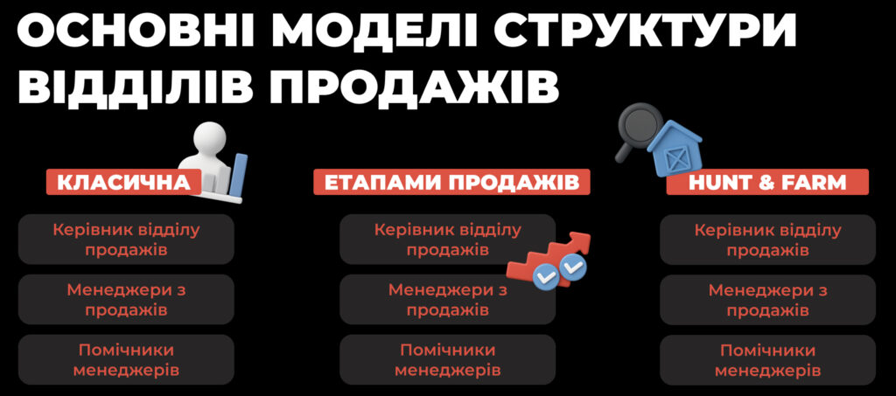
Основні моделі структури відділів продажів

Slide 14
1. Класична структура, за якої менеджери ведуть клієнта від першого контакту до закриття угоди. Зазвичай виглядає наступним чином:
Керівник відділу продажів – відповідає за стратегію, KPI, управління командою.
Менеджери з продажів – безпосередньо займаються пошуком і закриттям угод.
Помічники менеджерів – обробляють вхідні запити, готують документи.
Підходить для малого бізнесу з невеликою кількістю угод. Мінусом цієї моделі є те, що складно масштабувати продажі, менеджери витрачають час на неефективні задачі.
2. Розділена структура Hunt & Farm (Мисливці&Фермери)
Модель відділу продажів при якій окремі спеціалісти залучають нових клієнтів (hunters), а інші працюють із постійними (farmers).
Хантери (менеджери з активного пошуку) – залучають нових клієнтів.
Фармери (акаунт-менеджери) – підтримують і розвивають існуючих клієнтів.
Дана модель відділу продажів оптимально підходить для B2B-сегменту, коли важливо будувати довгострокові відносини. Як правило, ця модель потребує більше ресурсів і правильного налаштування процесів.
3. Структура за етапами продажу
Модель за якої спеціалісти з генерації лідів передають теплих клієнтів менеджерам з продажів. Ефективно для компаній з високим потоком лідів (SaaS, IT, великі B2B).
Приблизна структура відділу продажу має такий вигляд:
Лідогенерація (Lead Generation) – збирають базу потенційних клієнтів.
SDR (Sales Development Representatives) – кваліфікують ліди, готують їх до розмови з менеджерами.
Менеджери з продажів (Account Executives) – проводять презентації та закривають угоди.
Customer Success – супроводжують клієнтів після покупки.

Slide 15
Яку структуру відділу з продажу обрати для B2B?
. SDR → AE → AM (Класична для B2B)
SDR (Sales Development Representative) – шукає та кваліфікує потенційних клієнтів. AE (Account Executive) – веде переговори, закриває угоди. AM (Account Manager) – підтримує клієнта після угоди, стимулює повторні продажі.
Підходить, коли є:
Середній і високий чек.
Довгий цикл угоди (3+ місяці).
Великий потік лідів.
2. «Hunt & Farm» (Мисливці та Фермери)
Hunters – шукають і залучають нових клієнтів. Farmers – підтримують та розширюють співпрацю з поточними клієнтами.
Коли підходить:
Є довгострокові контракти.
Важливо будувати довірливі відносини.
Продукт із високою LTV (довічною цінністю клієнта).
3. Консалтингова модель (Експертний підхід)
Sales Consultant – глибоко аналізує потреби клієнта. Solution Engineer – допомагає знайти оптимальне рішення. Closer – веде фінальні переговори та оформлює угоду.
Коли підходить:
Продається складний продукт (SaaS, промислові рішення, консалтинг).
Клієнту потрібне навчання перед покупкою.
Кількість угод невелика, але чек високий.

Slide 16
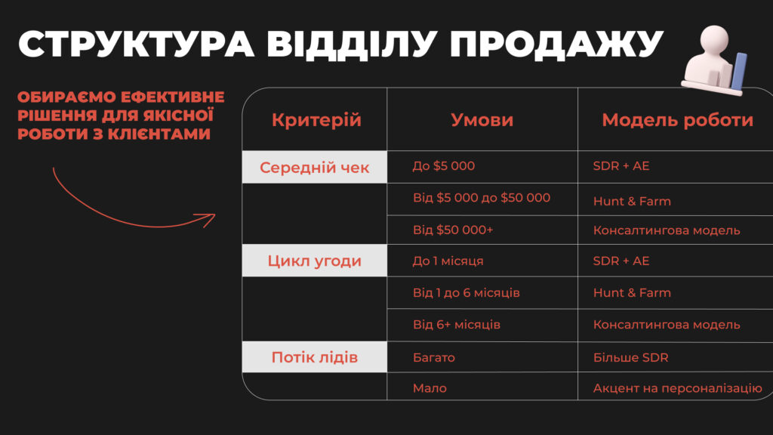

Slide 17
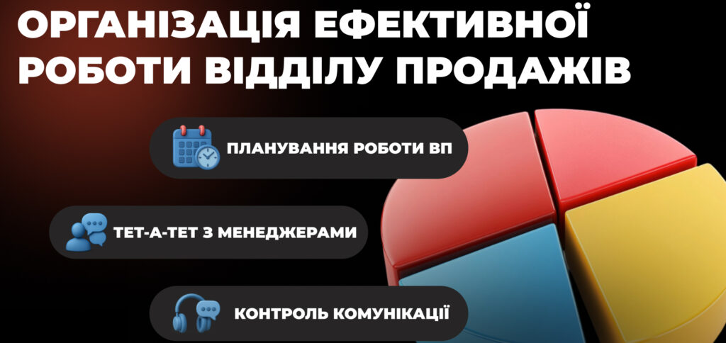
Регулярні тет-а-тет зустрічі з менеджерами
Розбір складних кейсів
Допомога у покращенні навичок продажів
Зворотній зв’язок, щодо роботи менеджерів
Контроль якості комунікації
Прослуховування розмов менеджерів
Аналіз листувань
Оцінка дотримання скриптів та вміння вміло використовувати їх на різних етапах продажів

Slide 18
Основні проблеми відділу продажу
Відсутність мотивації у працівників. Коли продавці не бачать чіткого зв'язку між своїми зусиллями та винагородою, у них втрачається стимул працювати на результат.
Неправильна система бонусів. Часто компанії розробляють бонусні системи, які занадто складні для розуміння, або несправедливі по відношенню до співробітників.
Відсутність індивідуального підходу. Кожен продавець унікальний, і те, що мотивує одного може зовсім не працювати для іншого.
Надмірна орієнтація на короткострокові цілі. Бонуси за щомісячні чи квартальні показники можуть підштовхнути менеджерів до роботи «на результат зараз», але вони можуть забути про довгострокові відносини з клієнтами.

Slide 19
Система мотивації у відділі продажів
1. Зрозумійте потреби команди
Кожна людина має цілі, цінності й очікування від роботи. Для когось головний стимул — кар’єрне зростання, для когось — стабільний дохід, а хтось шукає гнучкості й балансу між роботою та особистим життям. Якщо керівник не знає, що мотивує його команду, навіть найкращі заохочення не спрацюють.
Щоб дізнатися, що хвилює членів команди, використовуйте різні методи комунікації:
Запитайте напряму: «Що вам найбільше подобається в роботі?», «Що мотивує на кращі результати?», «Які у вас цілі на найближчі три місяці?».
Проведіть анонімні опитування. Запитайте про рівень задоволеності компанією, умовами роботи тощо. Люди охочіше діляться думками, коли знають, що їхня відповідь буде конфіденційною.
Проаналізуйте поведінку фахівців. Якщо менеджер регулярно бере додаткові завдання, то, імовірно, прагне кар’єрного росту. Якщо ж уникає нових викликів і не виявляє ініціативи, можливо, йому бракує визнання чи інших стимулів.

Slide 20
2. Визначте чіткий вектор розвитку: окресліть конкретні цілі
Ціль — не просто цифра у звіті, якої треба досягти. Це орієнтир, що дає команді впевненість. Наприклад, ціль збільшити продажі звучить амбітно, але без деталізації менеджери не знатимуть, що робити: які канали використовувати, на яких клієнтів орієнтуватися, яку стратегію вибрати.
Без чітких указівок кожен діятиме на власний розсуд: хтось зосередиться на холодних дзвінках, хтось — на повторних продажах. Щоб уникнути хаосу, визначте конкретні завдання, наприклад збільшити кількість лідів на 20 % за три місяці.
Установіть чіткі KPI: кількість нових лідів, середній чек угоди, конверсію на кожному етапі лійки продажів. Команда зрозуміє, чого від неї очікують, і рухатиметься вперед.
3. Запровадьте грошовий бонус
Найсильніший мотиватор для менеджерів із продажу — гроші. Запровадьте прозору систему бонусів і комісій, щоб усі менеджери розуміли, як їхні зусилля впливають на дохід. Важливо, щоб винагорода була справедливою та досяжною — це підвищить залученість і бажання перевиконати план.
4. Створіть здорову конкуренцію серед менеджерів
Конкуренція — потужний двигун прогресу, але вона має мотивувати команду розвиватися, а не створювати токсичну атмосферу. В ідеалі конкуренція спонукає менеджерів бути активнішими, шукати нові підходи до роботи. Але якщо вона стає надто жорсткою, у колективі виникає напруга, що може призвести до вигорання.
Щоб цього уникнути, створіть культуру здорового суперництва, де перемога одного не означає поразку інших, а досягнення кожного надихають усю команду.
<h4>Запровадьте прозорі номінації та критерії оцінки</h4>
Менеджер місяця» — для того, хто закрив найбільше угод;
«Лідер із залучення клієнтів» — для менеджера, який залучив найбільше нових лідів;
«Клієнтоорієнтований експерт» — для фахівця з найвищими оцінками від клієнтів

Slide 21
5. Помічайте успіхи колег, хваліть їх
Людям важливо знати, що їхні зусилля помічають. Визнання досягнень допомагає менеджерам відчувати свою цінність, підтримує їхню мотивацію та створює позитивний робочий клімат. Це особливо важливо у сфері продажів, де щодня доводиться працювати з відмовами.
Похвала необов’язково має стосуватися великих угод чи фінансових показників. Навіть маленькі, але значущі успіхи варто відзначити. Якщо менеджер знайшов нестандартний підхід до клієнта й уклав угоду або якщо вдало розв’язав конфліктну ситуацію, похваліть його! Щоб така практика працювала ефективно, робіть це регулярно й щиро.
Підтримати культуру визнання в команді можна кількома способами:
✅ Хваліть публічно Коли помічаєте успіхи менеджера, озвучуйте це на загальних зборах, щотижневих зустрічах або в корпоративному чаті. Наприклад: ? «Друзі, хочу відзначити Олену! Вона не лише закрила велику угоду, а й знайшла новий підхід до роботи з віп-клієнтами».
✅ Упровадьте традицію «Досягнення тижня» Щотижня або щомісяця виділяйте одного або кількох менеджерів, які проявили себе найкраще. Це може бути навіть допис у корпоративному чаті, де ви перелічуєте основні досягнення команди.
✅ Залучайте колег Нехай менеджери самі відзначають успіхи одне одного. Це можна зробити у форматі невеликих подяк у чаті: «Дякую Маркові за допомогу з презентацією для клієнта!» ✅ Підкреслюйте вплив досягнень на компанію Щоб менеджери відчували справжню цінність роботи, важливо не просто відзначати їхні успіхи, а й пояснювати, як ці результати впливають на розвиток компанії.

Slide 22
6. Надихайте власним прикладом
Найсильніше на команду впливають не слова, а дії керівника. Працівники уважно спостерігають за поведінкою лідера й підсвідомо переймають його стиль роботи, підхід до клієнтів і ставлення до обов’язків. Хочете мотивувати команду — почніть із себе: демонструйте ініціативність, відповідальність і наполегливість у виконанні завдань.
Коли керівник сам залучає нових клієнтів, бере участь у складних переговорах, швидко знаходить рішення в нестандартних ситуаціях і не боїться викликів, то стає орієнтиром для підлеглих. Вони розуміють, що успіх — не лише теорія, а щоденна робота, і якщо лідер справляється з викликами, то й вони теж упораються. Також важливо вміти відкрито визнавати помилки. Якщо керівник чесно розповідає, що пішло не так, і пояснює, які висновки зробив, це додає команді впевненості. Люди розуміють, що помилки — частина роботи, а не причина для страху, і сміливіше пробують нові підходи.
7. Регулярно давайте відгуки
Ефективний зворотний зв’язок — це не разові зауваження або оцінки, а безперервний процес підтримки. Не чекайте, поки накопичаться проблеми або виникнуть конфлікти. Краще регулярно зустрічайтеся з командою, обговорюйте як успіхи, так і труднощі, які виникають у кожного з них.
8. Святкуйте великі й маленькі перемоги
Не чекайте кінця кварталу або річного підбиття підсумків, щоб відзначити успіхи команди. Святкувати можна щотижня чи навіть щодня. Якщо менеджеру вдалося переконати клієнта, знайти новий ефективний скрипт для дзвінків — кажіть про це!
Коли люди знають, що їхні зусилля помічають і цінують, вони працюють із більшим натхненням і залученістю.
9. Дбайте про емоційний стан колег
Помічайте зміни в поведінці колег. Якщо хтось став дратівливим, менш активним або часто уникає спілкування, можливо, у нього стрес або вигорання. Не бійтеся бути людяними. Іноді просте «Як ти?» або щире «Можеш на мене розраховувати» покращує емоційний стан людини.

Slide 23
10. Інвестуйте в професійний розвиток команди.
Можливість навчатися й зростати — один із найкращих стимулів для працівників. Коли вони бачать, що компанія інвестує в їхній розвиток, то працюють із більшою залученістю. Але якщо робота перетворюється на рутину без перспектив, мотивація поступово згасає.
Надавайте доступ до різних форматів навчання. Курси, тренінги, семінари, майстеркласи й конференції розширюють професійний кругозір. Організовуйте внутрішні навчальні сесії, запрошуйте експертів і надавайте можливість проходити онлайн-курси. Навіть короткі освітні ініціативи значно підвищують рівень компетентності команди.
Розвивайте культуру обміну знаннями всередині компанії. Упровадьте систему менторства. Нехай досвідчені фахівці передають знання новачкам.

Slide 24
Вплив системи мотивації на результати відділу продажу
Збільшення залученості та продуктивності Продавці, які розуміють, що їхні зусилля винагороджуються, працюють із великим ентузіазмом. Вони охочіше спілкуються з клієнтами, активніше шукають нові можливості та швидше закривають угоди. Як результат – підвищена продуктивність та зростання числа успішних угод.
Зниження плинності кадрів Продавці — це професіонали, які прагнуть визнання та гідної оплати праці. Коли компанія пропонує чітку систему бонусів та винагород, співробітники почуваються цінними та залишаються в компанії довше. Це, у свою чергу, знижує витрати на пошук та навчання нових співробітників та зберігає в колективі експертів, які добре розуміють продукт та клієнтів.
Фокус на довгострокові результати Якщо система мотивації налаштована як на короткострокові цілі (кількість угод на місяць), а й довгострокові (утримання клієнтів, зростання середнього чека), співробітники будуть спрямовані на побудову міцних відносин із клієнтами. Це сприяє збільшенню числа повторних продажів та зростання лояльності клієнтів.
Прозорість та справедливість Один із ключових факторів мотивації – прозорість. Продавці повинні чітко розуміти, за що вони отримують бонуси, які результати очікуються та як оцінюється їхня робота. Коли система прозора і справедлива, мотивація співробітників зростає, оскільки вони бачать прямий зв'язок між своїми зусиллями та результатами.

Slide 25
Типи мотиваційних систем для відділу продажу
1. Відсоток від продажу Найпростіший і найпоширеніший метод мотивації продавців. Він стимулює співробітників працювати активніше, оскільки їхній дохід безпосередньо залежить від обсягу продажу. Однак тут важливо встановити справедливий відсоток, щоб співробітники були зацікавлені не лише у короткострокових угодах, а й у довгостроковій співпраці з клієнтами.
2. Бонуси за виконання плану Додаткові грошові винагороди за виконання та перевиконання плану продажу. Це може бути щомісячний, квартальний чи річний бонус залежно від стратегії компанії. Така система допомагає продавцям фокусуватися на певних результатах та стимулює їх до досягнення цілей.
3. Нематеріальна мотивація Окрім фінансової винагороди, важливу роль відіграє нематеріальна мотивація: визнання досягнень, грамоти, подяки, кар'єрне зростання. Продавці хочуть відчувати свою значущість та внесок у компанію, а моральна винагорода може бути навіть більш цінною, ніж матеріальна.
4. Програми визнання та нагород Важливо створювати систему, яка визнавала б досягнення кращих співробітників не лише у вигляді грошових бонусів, а й через публічні нагородження, включення до «Зали слави», надання додаткових відпусток та інших привілеїв. Це підвищує самооцінку співробітників та стимулює їх працювати ще краще.
5. Гнучка система винагород Для різних співробітників можуть працювати різні типи мотивації. Хтось орієнтований на грошові винагороди, комусь важливим є кар'єрне зростання, а хтось цінує гнучкий графік. Гнучкі системи мотивації дозволяють враховувати індивідуальні особливості співробітників та підвищують їхню задоволеність роботою.

